Slide 1
PROJET 4 : Anticiper les besoins en consommation électrique de bâtiments
Diakariaou GOUNDIAM
Étudiant Data Scientist pour une certification RNCP de niveau 7 avec OC

Slide 2
SOMMAIRE :
INTRODUCTION
Nettoyage des données
Analyse Exploratoire
Teste de différents modèles de prédictions afin de répondre au mieux à la problématique
Utilité de l’EnergyStarScore pour la prédiction de l’émission

Slide 3
INTRODUCTION
Nous travaillons pour la ville de Seattle. Pour atteindre son objectif de ville neutre en émissions de carbone en 2050, notre équipe s’intéresse de près aux émissions des bâtiments non destinés à l’habitation.
Des relevés minutieux ont été effectués par nos agents en 2015 et en 2016. Cependant, ces relevés sont coûteux à obtenir, et à partir de ceux déjà réalisés, nous voulons tenter de prédire les émissions de CO2 et la consommation totale d’énergie de bâtiments pour lesquels elles n’ont pas encore été mesurées.
Nous cherchons également à évaluer l’intérêt de l’"ENERGY STAR Score" pour la prédiction d’émissions, qui est fastidieux à calculer avec l’approche utilisée actuellement par notre équipe.
Notre mission consistera dans premier temps à réaliser une courte analyse exploratoire, bien sûr après nettoyage de nos données. Dans un second temps de tester différents modèles de prédiction afin de répondre au mieux à la problématique.

Slide 4
I - Nettoyage et Preprocessing de données
Filtrage de données
Traitement des valeurs manquantes
Recherche de données dupliquées et éventuellement leur suppression
Suppression des variables trop corrélées
Encodage des variables catégorielles

Slide 5
I - 1 Filtrage de données :
Procédure
Dès le début on a mis le filtre que nous a été imposé par le projet : notre équipe s’intéresse de près aux émissions des bâtiments non destinés à l’habitation, donc les bâtiments “NonResidential”
Suppression de la variable “TypeBuilding” puisqu’on a maintenant qu’un seul de bâtiment : “NonResidential”
Elimination de quelques variables jugées non pertinentes pour répondre à la problématique. Parce que c’est pas des variable comme ville ou code postale … sachant qu’il est question d’une seule et même ville, celle qui nous a employé, en l’occurrence Seattle, le nom du bâtiment ...

Slide 6
I - 2 Traitement des valeurs manquantes
La première chose qu’on fait dans cette partie, c’est de d’abord visualiser les données manquantes avec la méthode matrix() de missingno, qui est aussi possible avec la méthode heatmap() de seaborn.
Puis on liste le pourcentage de données manquantes par colonne.
Voyons ça dans le slide suivant ...

Slide 7
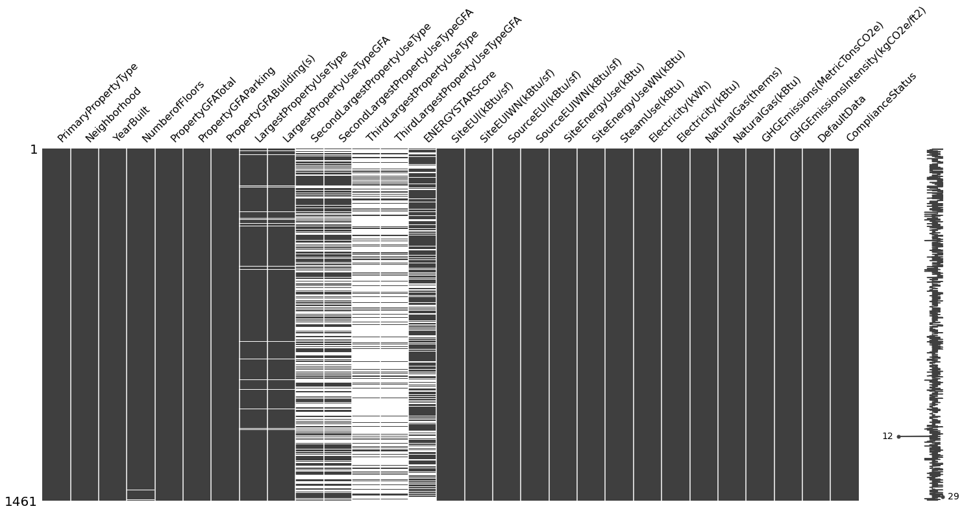

Slide 8
Stratégie de nettoyage
Notre stratégie a consisté à :
1 - nous débarrasser de toutes les colonnes ayant plus de 50% de leurs données manquantes
2 - imputer la colonne ‘EnergyStarScore’ par la moyenne, qui est, après la dernière opération effectuée, la seule variable ayant plus de 3% de valeur Nan
3 - supprimer toutes les lignes contenant des données manquantes car on a moins de 5% de Nan sur les autres colonnes

Slide 9
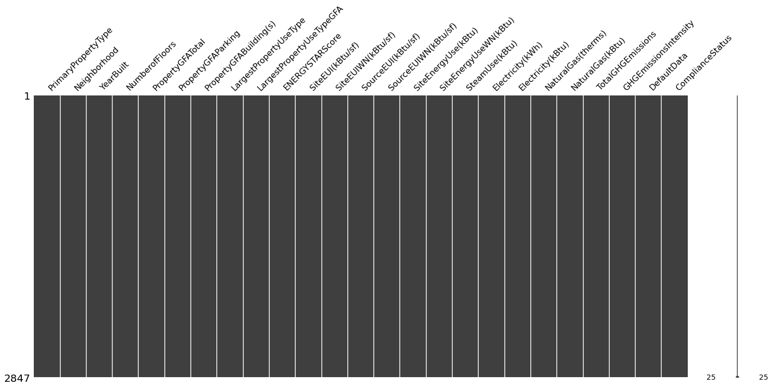

Slide 10
I - 3 Suppression des variables trop corrélées
Après nous être assuré qu’on avait pas de donné dupliqué dans notre jeu de données, passons à la gestion de la fuite de données ie recherche et éventuellement suppression des variables trop corrélées avec nos targets.
Pour se faire, on établit une valeur seuille (70%) de corrélation, qui, quand elle est atteinte ou dépassée, la variable sera considérée comme trop corrélée.
Avec cette condition on récupère toutes les variables trop corrélées avec nos targets qui seront supprimées de notre dataframe.

Slide 11
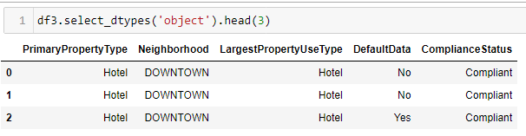
I - 4 Encodage des variables catégorielles
On commence d’abord par détecter les variables non numériques (object) ie catégorielles comme on peut le voir sur la capture ci-dessous :

Slide 12
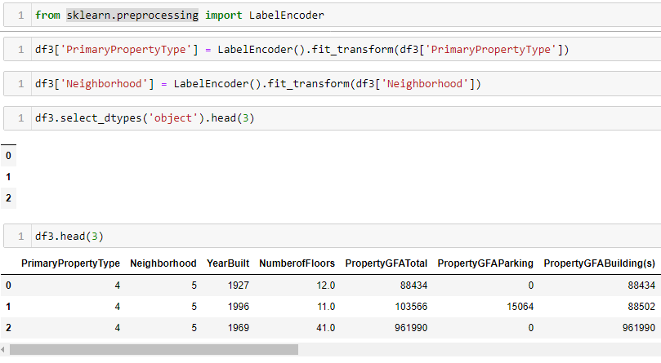
La capture d’écran ci-dessous montre application de la méthode LabelEncoder() de sklearn.preprocessing pour encoder les variables catégorielles, a bien marché :

Slide 13
II - Analyse Exploratoire
Analyse Univariée
Analyse Multivariée

Slide 14
II - 1 Analyse Univariée
On a affiché un histogramme pour chacune de nos variables. Cette visualisation (Slide suivant) nous a permis de voir que :
aucune de ces distributions n'est centré en 0 et semble pas avoir d'écart-type égale à 1.
ces variables prennent des valeurs dans des ensembles différents. Par exemple, “PropertyGFAParking” varie de 0 à 200000 tandis que “NumberofFloor” varie de 0 à 100.
ce sont toutes des distribution asymétriques.
Donc elles n'ont pas été standardisées. Il va donc nous falloir standardiser les données pour que la première ne domine pas complètement la deuxième.

Slide 15
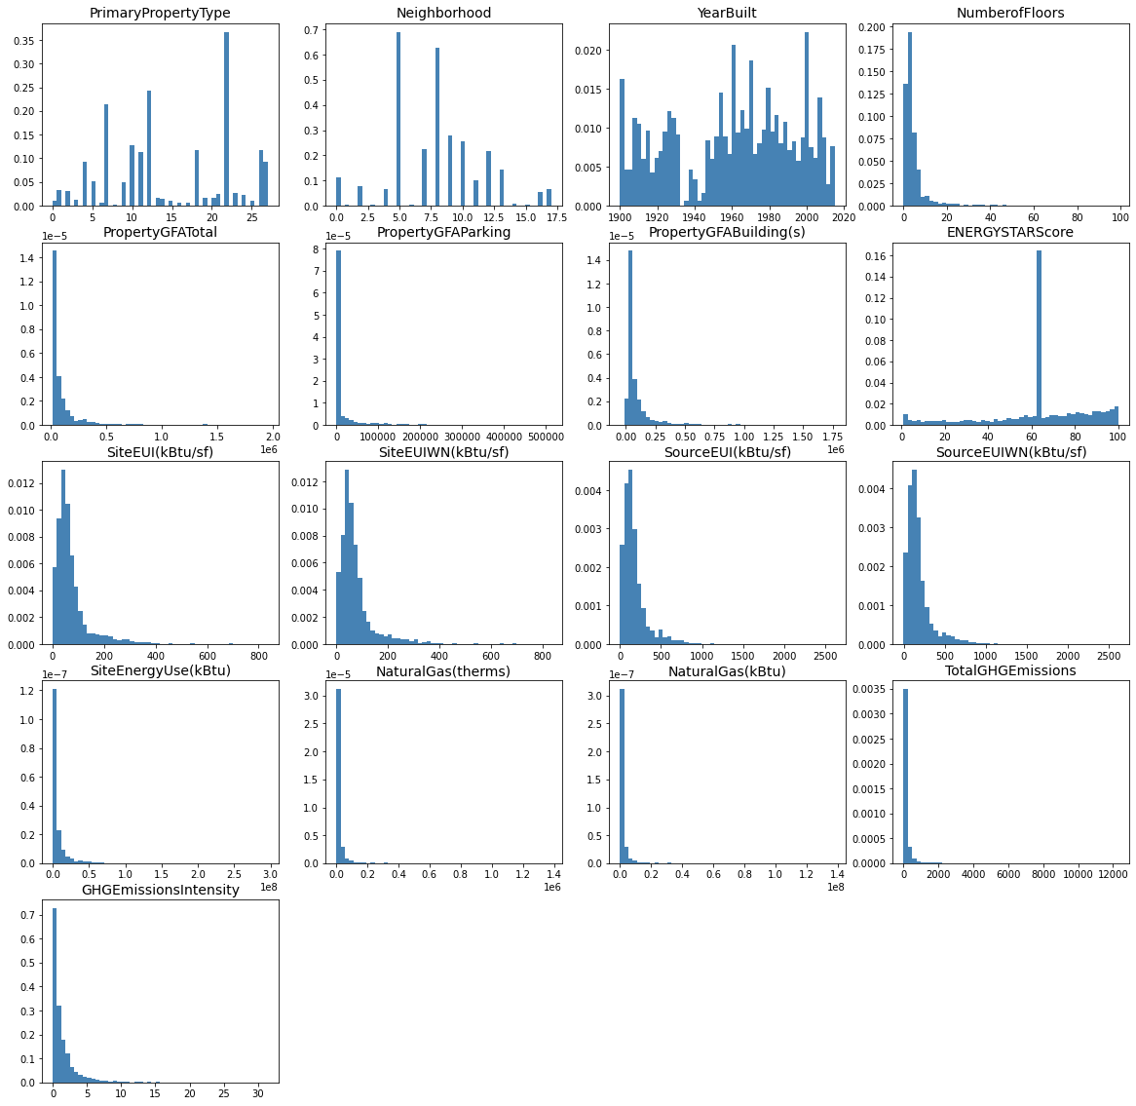

Slide 16
II - 2 Analyse MultivariéE
La visualisation de notre matrice de corrélation (Voir slide suivant) avec la méthode heatmap() de seaborn nous a permis de voir qu’on a pas de qu’on a :
bien réussi la suppression de variables trop corrélées avec nos targets (‘SiteEnergyUse(Kbtu)’ et ‘TotalGHGEmission’)
et que nos deux targets nos bien corrélées (jusqu’à 88%)

Slide 17
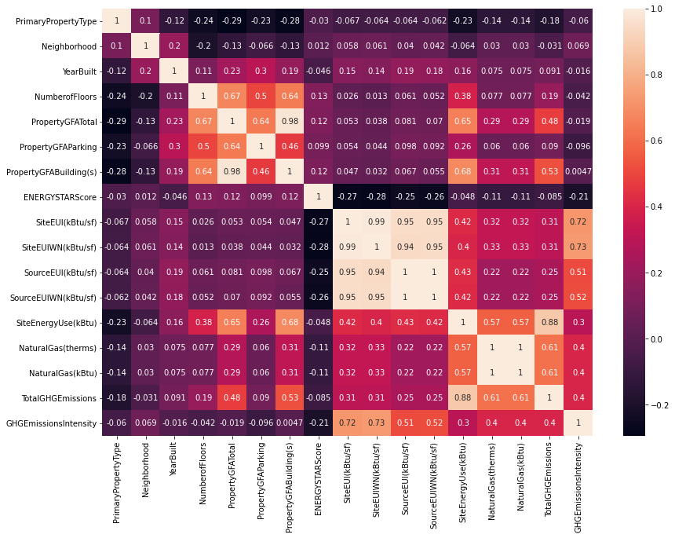

Slide 18
III - Teste de différents modèles de prédictions afin de répondre au mieux à la problématique
Les Algorithmes utilisés pour mettre en place nos différents modèles de prédiction sont :
Régression Multiple
Ridge
Les forêts Aléatoires
XGBoost
La démarche est la même pour les deux targets. C’est pourquoi on ne présentera qu’un seul des deux.

Slide 19
III - 1 Régression Multiple
Pour commencer nous avons créé un premier modèle moins complexe (avec seulement 5 colonnes) que nous avons entraîné et réalisé une prédiction dessus. Ce premier modèle nous donne un coefficient de détermination (r2_score) de 49.120000000000005 %, qui n’est pas terrible du tout ):
Nous allons donc créer un deuxième plus complexe (utilisant l’ensemble de nos variables) pour le confronter avec le premier. Ce dernier modèle nous donne un r2_score de 85.82 %
On peut donc dire la complexité du modèle peut augmenter les performances d’un modèle.

Slide 20
III- 2 RIDGE
Avec la méthode Ridge, nous avons d’abord un premier modèle complexe en utilisant l’ensemble de nos variables pour l'entraîner puis établir une prédiction. Ce premier modèle sans aucune amélioration nous donne un r2_score de 71.25 %, score qui reste à désirer.
Nous allons donc effectuer une recherche sur grille avec la methode GridSearchCV() de sklearn.model_selection pour trouver les paramètres (best_params_) de la méthode KernelRidge() donnant le meilleur score. Cette dernière opération nous a permis d’avoir un nouveau score de 95.06 % beaucoup mieux que le premier score.
ce score est est obtenu avec les paramètres suivants :
'alpha': 0.1, 'gamma': 0.01, 'kernel': 'poly'

Slide 21
III - 3 Les forêts Aléatoires
Avec la méthode ensembliste RandomForestRegressor() et sans aucune amélioration et avec ses paramètres par défaut notre modèle nous donne un score de 89.5%. Ce dernier n’est pas trop mauvais. Nous allons donc effectuer une recherche sur grille avec la méthode GridSearchCV() de sklearn.model_selection pour trouver les paramètres (best_params_) de la méthode RandomForestRegressor() donnant le meilleur score. Cette dernière opération nous a permis d’avoir un nouveau score de 96.98000000001% beaucoup mieux que le premier score.
ce score est est obtenu avec les paramètres suivants :
'max_depth': 10, 'n_estimators': 500, 'oob_score': True

Slide 22
III - 4 - XGBoost
Avec la méthode ensembliste xgboost() et sans aucune amélioration et avec ses paramètres par défaut notre modèle nous donne un score de 97.84%. XGBOOST le remporte haut la main sans aucune amélioration.

Slide 23
IV - Utilité de l’EnergyStarScore pour
la prédiction de l’émission
L’"ENERGY STAR Score"est fastidieux à calculer avec l’approche utilisée actuellement par Notre équipe. D’où la pertinence de notre recherche à évaluer son intérêt pour la prédiction d’émissions.
Une façon de visualiser nos modèles XGBoost consiste à examiner l'importance de chaque colonne d'entités dans le jeu de données d'origine au sein du modèle.
Une façon simple de le faire consiste à compter le nombre de fois où chaque caractéristique est divisée sur tous les tours de boost (arbres) dans le modèle, puis à visualiser le résultat sous forme de graphique à barres, avec les caractéristiques classées en fonction du nombre de fois où elles apparaissent. XGBoost a une fonction plot_importance() qui nous permet de faire exactement cela.

Slide 24
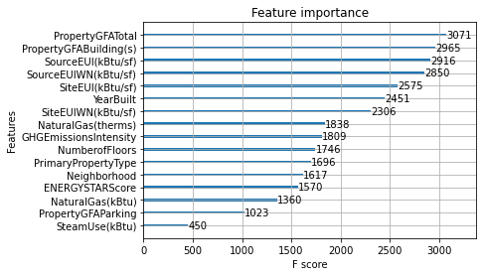

Slide 25
Conclusion
Le test de ces différents de prédiction nous permet d’affirmer que XGBoost donne de meilleurs performances sans même aucune amélioration.
Grâce à sa méthode plot_importance() on a pu visualiser que l’"ENERGY STAR Score" n’est pas important dans la prédiction d’émissions.

Slide 26
QUESTIONS - RÉPONSES
Merci de votre attention

